Slide 1
תמונות, מפסקים
ועוד קצת...
Hagit Cohen

Slide 2
מה נלמד בפרק
הוספת תמונה לאפליקציה
הוספת מפסקים לאפליקציה
הוספת SeekBar

Slide 3
מסך אפליקציה
<?xml version="1.0" encoding="utf-8"?>
<LinearLayout xmlns:android="http://schemas.android.com/apk/res/android"
xmlns:app="http://schemas.android.com/apk/res-auto"
xmlns:tools="http://schemas.android.com/tools"
android:layout_width="match_parent"
android:layout_height="match_parent"
android:orientation="vertical"
tools:context=".MainActivity">
</LinearLayout>
תכונות ה LinearLayout
תוכן של ה LinearLayout
מה מכיל בתוכו

Slide 4
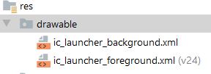
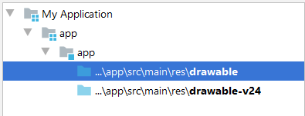
הוספת תמונה
בכדי להציג תמונה, יש להוסיף תמונה לקבצי האפליקציה ואחר כך ניתן להציג בתוך ImageView.
שם התמונה חייב להיות:
  באותיות קטנות בלבד.
  חייב להתחיל באות.
  אסור תווים מיוחדים למעט קו תחתון.
  מותר להשתמש במספרים.
  ניתן להשתמש ב jpg, png, jpeg
את התמונות מוסיפים לתיקיית drawable ע"י paste
Icons8.com
Flaticon.com

Slide 5
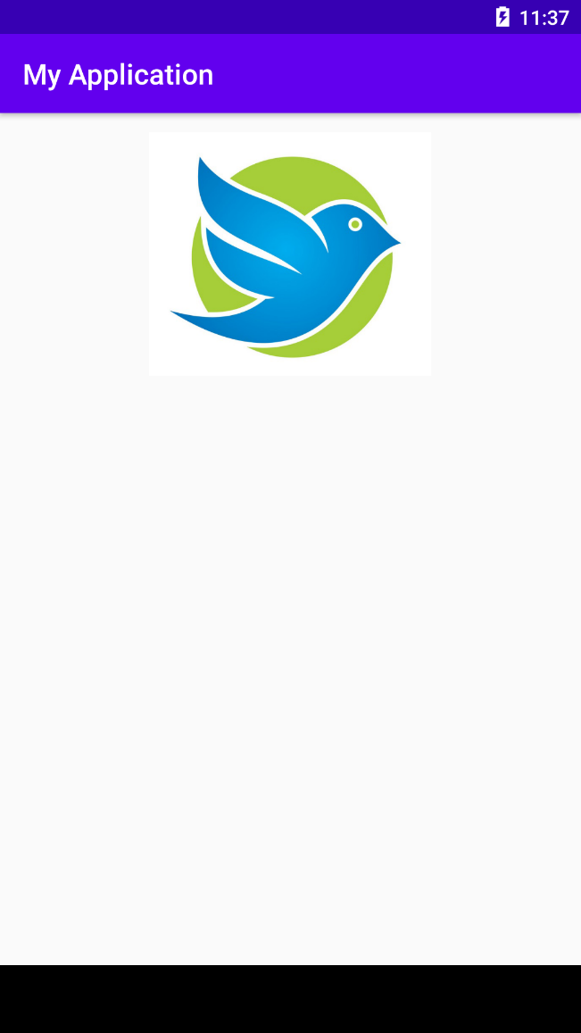
הצגת תמונה
הצגת תמונה מתבצעת באמצעות .ImageView
תכונת android:src – בוחרים תמונה להצגה
<ImageView
android:id="@+id/img"
android:layout_width="200dp"
android:layout_height="200dp"
android:src="@drawable/bird"
android:layout_gravity="center"/>

Slide 6
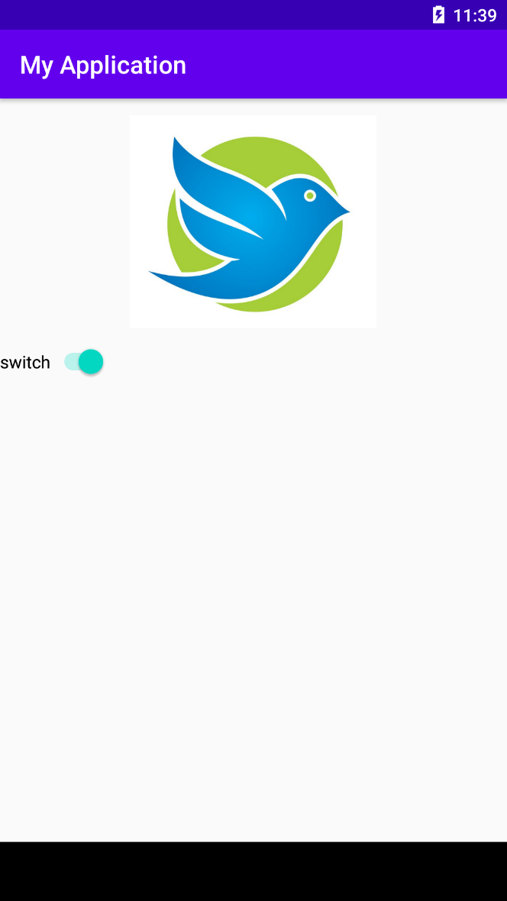
הוספת מפסק Switch
בכדי להציג מפסק נשתמש ב Switch
<Switch
android:id="@+id/swt"
android:layout_width="wrap_content"
android:layout_height="wrap_content"
android:text="switch" />

Slide 7
מאזין למפסק Switch
נסתיר ונציג את התמונה בהתאם לשינוי לחיצה.
ImageView img;
Switch aswitch;
@Override
protected void onCreate(Bundle savedInstanceState) {
super.onCreate(savedInstanceState);
setContentView(R.layout.activity_main);
img = findViewById(R.id.img);
aswitch = findViewById(R.id.swt);
}
הכוונה:
בכדי לשנות תכונות של תמונה, יש לגשת לתמונה דרך ה Activity.

Slide 8

מאזין למפסק Switch
private ImageView img;
private Switch aswitch;
@Override
protected void onCreate(Bundle savedInstanceState) {
super.onCreate(savedInstanceState);
setContentView(R.layout.actaivity_main);
img = findViewById(R.id.img);
aswitch = findViewById(R.id.swt);
aswitch.setOnCheckedChangeListener(this);
}
נרשם למאזין בקוד
this מתייחס לפעולה האזנה של המחלקה.
לא הגדרנו למחלקה מאזין של מפסק ולכן נקבל שגיאה. לחיצה על הבלון האדום תוסיף כותרת למחלקה

Slide 9
מאזין למפסק Switch
התווספה לכותרת המחלקה הגדרה של מימוש ממשק שינוי מצב מפסק.
public class MainActivity extends AppCompatActivity implements CompoundButton.OnCheckedChangeListener
עכשיו יש לממש את פעולת הממשק
@Override
public void onCheckedChanged(CompoundButton buttonView, boolean isChecked) {
if(isChecked)
img.setVisibility(View.INVISIBLE);
else
img.setVisibility(View.VISIBLE);
}
מקבלים את הכפתור ואת מצבו – דולק / כבוי

Slide 10
הוספת SeekBar
בכדי להציג מפסק נשתמש ב SeekBar
<SeekBar
android:id="@+id/seekBar"
android:layout_width="match_parent"
android:layout_height="40dp"
android:max=“60"
android:min="0"
android:progress="100" />
max – ערך מקסימלי
min – ערך מינימלי
progress – ערך נוכחי

Slide 11
מאזין למפסק Switch
private ImageView img;
private Switch aswitch;
private SeekBar seekBar;
@Override
protected void onCreate(Bundle savedInstanceState) {
super.onCreate(savedInstanceState);
setContentView(R.layout.actaivity_main);
img = findViewById(R.id.img);
aswitch = findViewById(R.id.swt);
aswitch.setOnCheckedChangeListener(this);
seekBar.setOnSeekBarChangeListener(this);
}
נרשם למאזין בקוד
this מתייחס לפעולה האזנה של המחלקה.
לא הגדרנו למחלקה מאזין ולכן נקבל שגיאה. לחיצה על הבלון האדום תוסיף כותרת למחלקה

Slide 12
מאזין SeekBar
התווספה לכותרת המחלקה הגדרה של מימוש ממשק שינוי מצב מפסק.
public class MainActivity extends AppCompatActivity implements CompoundButton.OnCheckedChangeListener
, SeekBar.OnSeekBarChangeListener {
עכשיו יש לממש את פעולת הממשק
@Override
public void onProgressChanged(SeekBar seekBar, int progress, boolean fromUser) {
img.setAlpha(progress/100.0f);
}
@Override
public void onStartTrackingTouch(SeekBar seekBar) {
}
@Override
public void onStopTrackingTouch(SeekBar seekBar) {
}
מקבלים את ערך האלמנט
setAlpha – משנה את בהירות האלמנט.

Slide 13
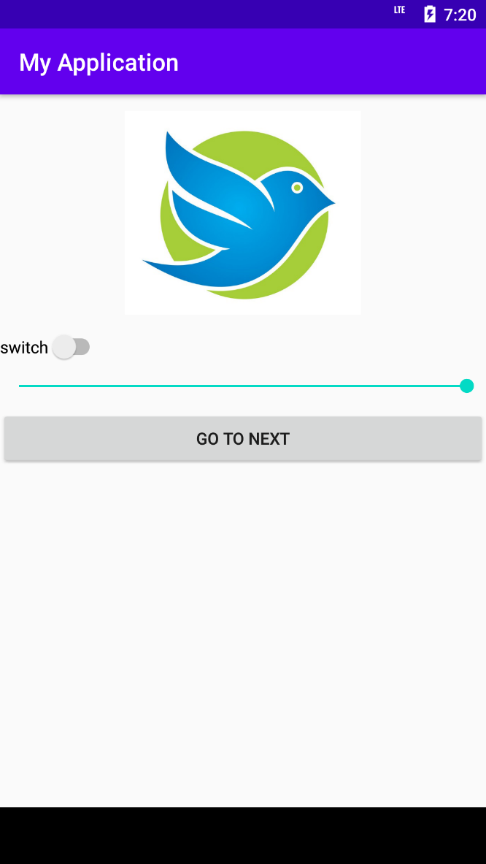
הוספת כפתור
בכדי להציג כפתור
<Button
android:id="@+id/btnGo"
android:layout_width="match_parent"
android:layout_height="wrap_content"
android:text="Go to next" />

Slide 14
מאזין כפתור
private Button btn;
@Override
protected void onCreate(Bundle savedInstanceState) {
super.onCreate(savedInstanceState);
setContentView(R.layout.actaivity_main);
btn = findViewById(R.id.btnGo);
btn.setOnClickListener(this);
}
נרשם למאזין בקוד
this מתייחס לפעולה האזנה של המחלקה.

Slide 15
פעולת לחיצה
התווספה לכותרת המחלקה הגדרה של מימוש ממשק שינוי מצב מפסק.
public class MainActivity extends AppCompatActivity implements View.OnClickListener
@Override
public void onClick(View v) {
Toast.makeText(this, "Click", Toast.LENGTH_SHORT).show();
}
Toast – הודעה קופצת

Slide 16
מאזין onClick
נכתוב מאזין למפסק – onClick כמו כפתור
<Switch
android:id="@+id/swt"
android:layout_width="wrap_content"
android:layout_height="wrap_content"
android:text="switch"
android:onClick="check"/>
בפעולת לחיצה, נהפוך את ה view שקיבלנו למפסק – ככה נוכל לקבל פרטים עליו
public void check(View view) {
Switch s = (Switch)view;
if(s.isChecked())
img.setVisibility(View.INVISIBLE);
else
img.setVisibility(View.VISIBLE);
}
View.INVISIBLE
View.VISIBLE
שינוי מצב תצוגה של view

